Slide 1




DOCUMENTO DE SOCIEDADE · 2026
APRESENTAÇÃO CONFIDENCIAL AO INVESTIDOR
A beleza não cabe mais no caderno.
Convite formal para aquisição de 50% de participação societária na Glow Upi — plataforma SaaS dedicada ao mercado de estética em Teresina e Timon.
APORTE SOLICITADO
APRESENTADO POR
R$ 19.700 · 50% de equity
Fundador & Diretor de Tecnologia
MARCUS VINÍCIUS LIMA SILVA

Slide 2



02 / 10
A DOR TRADUZIDA EM REAIS
O salão médio deixa entre R$ 1.800 e R$ 3.000 na mesa todo mês.
COMO O CÁLCULO É CONSTRUÍDO
a
Faturamento mensal do salão-alvo
R$ 30.000
DECISÃO LÓGICA DO EMPRESÁRIO
Perfil 3–5 profissionais · GG Contabilidade
Ele paga
b
Faltas e horários vagos no setor
− R$ 3.000
R$ 164,50
Estimativa setorial declarada — 10% da receita
pela mensalidade da Glow Upi
RECEITA RECUPERADA COM A GLOW UPI
E recupera
c
Lembretes automáticos reduzem faltas em até 30%
+ R$ 900
11× a 18×
Sebrae citado por Frizzar
esse valor todo mês — em receita que hoje simplesmente evapora.
d
Recompra ativa via histórico, app e e-mail (3–7%)
+ R$ 900 a 2.100
Base: 46% mudaram de salão pós-pandemia · Beauty Fair Summit
R$ 1.800 a R$ 3.000
O QUE É NO-SHOW
TOTAL RECUPERÁVEL POR MÊS
Termo do setor para o cliente que agenda e não comparece sem avisar — horário reservado, outro cliente recusado, ninguém pagou por esse horário.
FONTES DO CÁLCULO
ggcontabilidade.com · blog.trinks.com · sebrae.com.br · barbeiro.app · negociosdebeleza.beautyfair.com.br

Slide 3



PLATAFORMA GLOW UPI
03 / 10
Um sistema. Toda a operação.
Agenda inteligente
Ficha digital
SaaS multi-inquilino — cada estabelecimento opera em ambiente isolado, com dados próprios, identidade visual própria e sua base de clientes protegida. A escala é técnica: novos clientes não exigem novo desenvolvimento.
Confirmações e lembretes automáticos por WhatsApp e e-mail. Reduz falta e dobra ocupação.
Histórico completo de cada cliente, anamnese, fotos de antes e depois, alergias e preferências.
App instalável (PWA)
Pagamentos integrados
Painel e área do cliente instaláveis no celular como aplicativo, com notificações push. Versão nativa iOS/Android no roadmap pós-aporte.
Cobrança recorrente via Stripe com gestão de inadimplência embutida no painel.
E-mail marketing
Painel financeiro
Campanhas nativas, segmentação por histórico, reativação de clientes inativos sem ferramenta externa.
Comissões automáticas, fluxo de caixa, relatório por serviço e por profissional. Decisão baseada em dado.
ESTADO ATUAL
Em produção. Pronto para escalar.
SaaS · Software como Serviço (assinatura mensal recorrente)

Slide 4
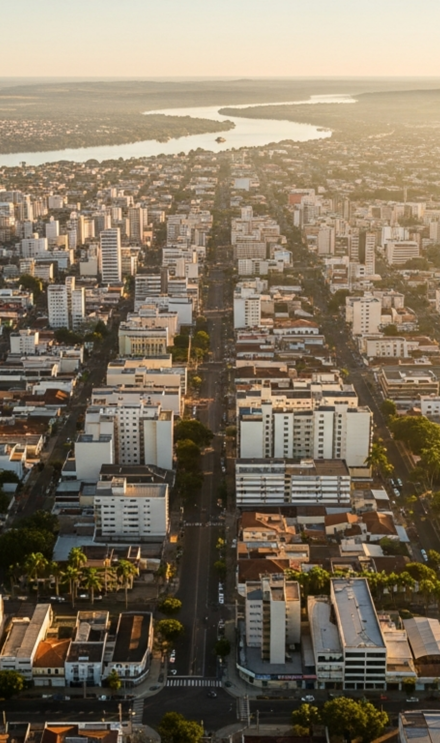



04 · MERCADO, MARGEM E VOCABULÁRIO
04 / 10
Mercado verificável. Margem de software.
5.200
R$ 164,50
R$ 208
TAM TERESINA + TIMON
ARPA — PLANO REFERÊNCIA
CUSTO FIXO / MÊS
Estabelecimentos formais na praça. Detalhamento TAM/SAM/SOM e fontes na página 05. TAM: Total Addressable Market (Mercado Total Endereçável).
Average Revenue Per Account — receita média mensal por cliente ativo no plano "6 a 15 Profissionais".
Replit (US$ 20) + Brevo (R$ 87) + Hostinger (R$ 11). Tudo contratado, tudo verificável.
PRAÇA DE OPERAÇÃO
GLOSSÁRIO DAS SIGLAS USADAS NESTE DOCUMENTO
Teresina + Timon
MRR Monthly Recurring Revenue — receita recorrente mensal.
ARR Annual Recurring Revenue — receita recorrente anual (MRR × 12).
Conurbação Piauí · Maranhão
CAC Custo de Aquisição de Cliente.
LTV Lifetime Value — receita total esperada por cliente.
1,09 milhão de habitantes (IBGE 2025) e cerca de 5.200 estabelecimentos formais nos CNAEs 9602-5/01 e 02. Mercado total dimensionado em detalhe na página seguinte.

Slide 5
05 · DIMENSIONAMENTO DO MERCADO
05 / 10
TAM, SAM e SOM. Com fonte primária.
O universo endereçável da Glow Upi é a praça conurbada Teresina + Timon, separada apenas pelo Rio Parnaíba.
TAM · OFERTANTE
SAM · QUALIFICADO
SOM · ALCANÇÁVEL 5 ANOS
5.200
2.100
525 a 630
estabelecimentos formais
~40% do TAM
~10–12% do TAM
Captáveis em 5 anos por Meta Ads e indicação, descontada a concorrência (Avec, AppBeleza, MinhaAgenda).
CNPJs ativos nos CNAEs 9602-5/01 e 9602-5/02 em Teresina (~4.700) e Timon (~500).
Estabelecimentos com 3 a 5 profissionais e capacidade real de pagar mensalidade SaaS.
PERFIL FINANCEIRO DO ESTABELECIMENTO ALVO (SAM)
Salão de 3 a 5 profissionais
R$ 25k a R$ 50k/mês
fonte: GG Contabilidade · blog Trinks
DEMOGRAFIA DA PRAÇA · IBGE 2025
PREMISSAS DO RECORTE SAM · SOM
Teresina (PI)
905.692 hab
· 35–40% dos CNPJs têm o dono como único profissional (perfil planilha, baixa conversão para SaaS).
Timon (MA)
182.711 hab
· 15–20% já usam algum software — concorrência direta verificada: Avec (SP), AppBeleza (SC), MinhaAgenda.
Conurbação
1.088.403 hab
· ~10% têm faturamento abaixo do mínimo viável.
FONTES PRIMÁRIAS
IBGE Cidades · Econodata / Receita Federal · IBGE Concla · Sebrae Nacional

Slide 6


06 · ONDE ESTAMOS · HONESTIDADE OFENSIVA
06 / 10
O que já está validado e o que o aporte vai descobrir.
Métricas reais de SaaS — CAC, conversão, retenção — só existem com operação de aquisição rodando. Esse é exatamente o objetivo dos R$ 19.700.
JÁ VALIDADO · BASE DO NEGÓCIO
AINDA EM DESCOBERTA · META DOS 6 MESES
Produto em produção
CAC real (Custo de Aquisição)
SaaS multi-inquilino rodando hoje em Replit. Painel web responsivo e PWA instalável no celular. App nativo iOS/Android no roadmap pós-aporte.
Meta Ads ainda não rodou em escala. Aporte de R$ 6.400 em mídia visa medir o custo real por cliente pagante na praça.
Infraestrutura quitada
Conversão do funil
R$ 208/mês em custo fixo (Replit US$ 20 + Brevo R$ 87 + Hostinger R$ 11). Tudo contratado e verificável.
Sem visitas pagas em volume, não temos taxa real de visitante → trial → pagante. Os primeiros 30 a 50 clientes resolvem isso.
TAM com fonte primária
Retenção e churn
5.200 estabelecimentos formais em Teresina+Timon, auditáveis via Receita Federal/Econodata e IBGE.
Sem coorte de pagantes ativa há 12 meses, churn ainda é estimativa. Dado real só após 6 meses de operação contínua.
Concorrência mapeada
LTV verificado
Concorrência mapeada e verificada na web: Avec (negocios.avec.app), AppBeleza (appbeleza.com.br) e MinhaAgenda (minhaagendaapp.com.br).
Lifetime Value depende de churn e ARPA observados. Será recalculado a cada trimestre com dados próprios.
POSICIONAMENTO HONESTOO aporte de R$ 19.700 é capital de descoberta, não de escala. Existe para transformar premissas em métricas auditáveis nos próximos 6 meses — e destravar a próxima rodada com dados próprios.

Slide 7

CAPITAL PRÓPRIO JÁ APLICADO
07 / 10
Antes de pedir, eu já apliquei R$ 30.428 em capital e trabalho durante 2 meses.
CAPITAL TANGÍVEL
TRABALHO APLICADO
CONHECIMENTO APLICADO
R$ 4.828
R$ 25.600
Dev + Marketing
US$ 923,45 (R$ 4.611) em ferramentas de desenvolvimento e infraestrutura
R$ 130 em hospedagem Hostinger
R$ 87/mês recorrente em e-mail marketing
2 meses de desenvolvimento fullstack em tempo integral (160h/mês × R$ 80/h, tarifa de mercado conservadora). Sem pro-labore, custo absorvido pelo fundador.
Sistema 100% próprio, sem agência ou CTO contratado. Estratégia de aquisição apoiada em repertório de Fórmula de Lançamento (Érico Rocha) — materializada neste deck e no funil planejado.
BOLSO DO FUNDADOR
2 MESES · SEM PRO-LABORE
CAPITAL INTELECTUAL
RAZÃO DE COMPROMETIMENTO
TOTAL JÁ APORTADO
Aporte solicitado R$ 19.700 equivale a apenas 65% do que o fundador já investiu (R$ 30.428 entre capital + trabalho a valor de mercado). Para cada R$ 1 da investidora, R$ 1,55 já foi aplicado.
R$ 30.428
Capital + trabalho · 2 meses

Slide 8
08 / 10
DESTINAÇÃO DO APORTE
R$ 19.700 alocados como veículo de tração — não como custeio.
SANEAMENTO OPERACIONAL
AQUISIÇÃO · META ADS
TRÁFEGO ORGÂNICO
R$ 2.261
R$ 9.139
R$ 8.300
Quitação da fatura do cartão usada na finalização do sistema em abril — encerramento do capital próprio aplicado na construção do produto.
Campanha de performance segmentada para profissionais e proprietárias de salão em Teresina, com CAC projetado entre R$ 90 e R$ 160.
Produção de vídeo vertical profissional, conteúdo recorrente, demonstrações do aplicativo e provas sociais reais com clientes — combustível do canal orgânico.
LIQUIDEZ · IMEDIATO
CRESCIMENTO · 90 DIAS
CONTEÚDO · 90 DIAS
FUNIL DE AQUISIÇÃO
CUSTO FIXO DE OPERAÇÃO
Anúncio Meta → isca gratuita → onboarding 1:1 → assinatura ARPA R$ 164,50.
R$ 208 / mês

Slide 9



09 / 10
PROJEÇÃO REALISTA · SOMENTE TERESINA · SEM EXPANSÃO
O que cada patamar de clientes representa em receita.
MARCO 01
MARCO-CHAVE
MARCO 02
HORIZONTE 5 ANOS
200 clientes ativos
500 clientes ativos
600 clientes Teresina
MRRR$ 32.900
MRRR$ 82.250
MRRR$ 98.700
ARRR$ 394.800
ARRR$ 987.000
ARRR$ 1,18M
Penetração TAM4%
Penetração TAM10%
Penetração TAM12%
Atingível em 18 meses · 11 novos clientes/mês líquidos.
Atingível em 36 meses · 14 novos clientes/mês líquidos.
Teto realista sem sair de Teresina. Comparáveis nacionais: Avec (BR), AppBeleza (BR).
VALUATION NO HORIZONTE 5 ANOS · CENÁRIO BASE TERESINA
ARR R$ 1,18M × múltiplo conservador 5× = R$ 5,9 milhões
RETORNO SOBRE R$ 19.700
≈ 150×
Múltiplo abaixo da média de SaaS vertical brasileiro (5–8× ARR conforme relatórios Distrito e Atlas Latam). 50% do equity equivale a R$ 2,95M.
Projeção sem nenhuma cidade nova. Risco real, retorno mensurável.

Slide 10





10 / 10
O QUE O INVESTIDOR RECEBE
01
Cinquenta por cento de equity formal
Contrato social registrado em junta comercial, com governança e regras de saída claras.
A PROPOSTA FORMAL
50% da Glow Upi por R$ 19.700.
02
Produto em produção
Painel web responsivo instalável como PWA, com agenda, ficha digital, e-mail marketing nativo e cobrança recorrente.
03
Operação técnica integralmente coberta
O fundador responde pela engenharia, infraestrutura e produto. O sócio conduz estratégia comercial e marketing.
O investidor adquire participação societária formal de metade da empresa, em SaaS já em produção, com infraestrutura quitada e roadmap definido até dezembro de 2026.
04
Tração mensurável em 90 dias
R$ 17.439 alocados em tráfego pago e orgânico geram MRR antes do encerramento de 2026.
CRONOGRAMA DE TRAÇÃO — PRIMEIROS 120 DIAS
D+15Primeira métrica real de CAC com 5–10 conversões piloto.
D+6025 clientes ativos pagantes — validação de CAC e churn iniciais.
COMPOSIÇÃO DO APORTE
TOTAL
R$ 11.400 em capital · R$ 8.300 em tráfego orgânico
R$ 19.700
D+12080 clientes ativos · MRR R$ 14.000 (cenário base).

